Slide 1



Foro de Economía

Slide 2

Cooperación Transfronteriza

Slide 3

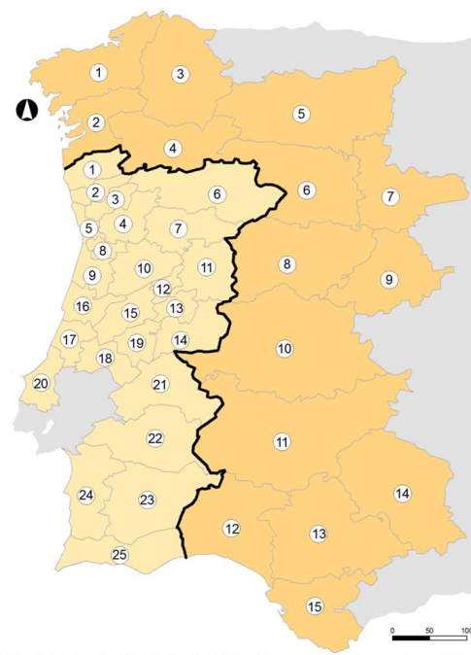
POCTEP. Interreg VA España-Portugal
Autoridades (2014- 2020)
Gestión | STC | Certificación | Auditoria
MINHAP | Badajoz | ADC (Portugal) | IGAE
Dotación financiera del Programa: 288.977.635 €
Fecha aprobación P.O | Seminario lanzamiento, lugar | Fecha apertura convocatoria | Dotación financiera (%) | 1 er Comité 2014-2020
12/02/2015 | 23 de septiembre. Alentejo (Portugal) | Convocatoria en una fase. 3ª septiembre- noviembre | Probablemente el 70% de la dotación del P.O. Pendiente decidir | 7 de mayo 2015

Slide 4
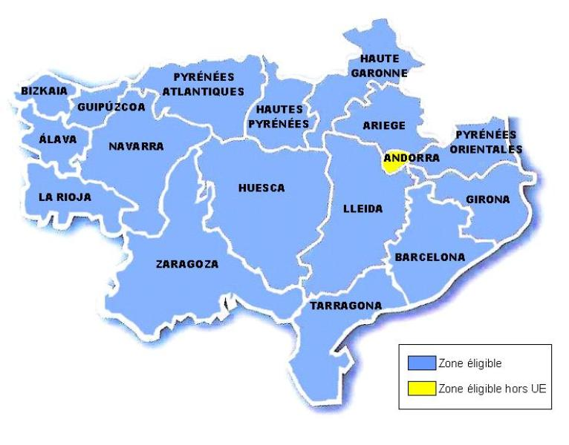
POCTEFA. Interreg VA España-Francia-Andorra
Autoridades (2014-2020)
Gestión | STC | Certificación | Auditoria
Consorcio de la Comunidad de Trabajos de los Pirineos | Jaca (Huesca) | MINHAP | IGAE
Dotación financiera del Programa: 189.341.397 €
Fecha aprobación P.O | Seminario lanzamiento, lugar | Fecha apertura convocatoria | Dotación financiera (%) | 1 er Comité 2014-2020
19 mayo 2015 | 4ªsemana septiembre 2015, Zaragoza. | 3ªsemana septiembre 2015. | 40% del total del Programa. Primera convocatoria en una fase. | 16 de junio 2015

Slide 5

Cooperación Transnacional

Slide 6
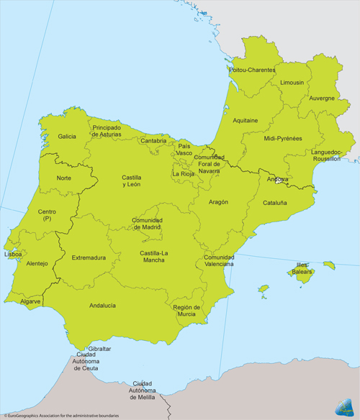
SUDOE. Interreg Programa de Cooperación Territorial del Espacio Sudoeste Europeo
Autoridades (2014-2020)
Gestión | STC | Certificación | Auditoria
Gobierno de Cantabria | Santander | SG Certificación y Pagos MINHAP | IGAE
Dotación financiera del Programa: 106.810.523 euros
Fecha aprobación P.O | Seminario lanzamiento, lugar | Fecha apertura convocatoria | Dotación financiera (%) | 1 er Comité 2014-2020
Previsión Junio 2015 | Semana del 7 de octubre Santander. | 3ªsemana septiembre 2015. | 40% del total del Programa. Primera convocatoria en dos fases | 3 de septiembre 2015

Slide 7
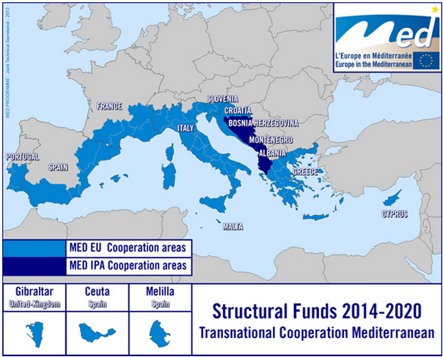
MED. Interreg VB MEDITERRANEAN COOPERATION PROGRAMME
Autoridades (2014-2020)
Gestión | STC | Certificación | Auditoria
FRANCIA: Región “Alpes-Côte d’Azur” | Marsella | ESPAÑA: Subdirección Gral. De Certificación y Pagos – DGFC | FRANCIA: CICC
Dotación financiera : FEDER: 224,32 M€
IPA: 9,5 M€
Fecha aprobación P.O | Seminario lanzamiento, lugar | Fecha apertura convocatoria | Dotación financiera (%) | 1 er Comité 2014-2020
Aprobado Junio 2015 | 22-23 de junio 2015 Marsella | Junio 2015 | Pendiente decidir | 10-12 Junio Malta

Slide 8
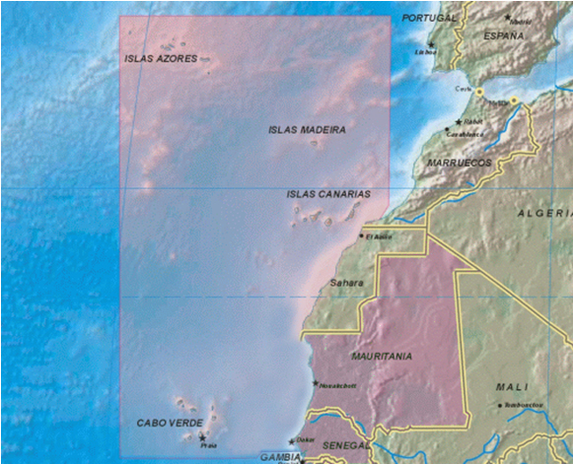
MAC 2014-2020. Interreg VB MEDITERRANEAN COOPERATION PROGRAMME
Autoridades (2014-2020)
Gestión | STC | Certificación | Auditoria
ESPAÑA: Gobierno de Canarias | Las Palmas de Gran Canaria | PORTUGAL: Agência para o Desenvolvimento e Coesao | ESPAÑA: IGAE-Canarias
Dotación financiera : Transfronteriza: 66,62 M€
Transnacional: 43,99 M€
Fecha aprobación P.O | Seminario lanzamiento, lugar | Fecha apertura convocatoria | Dotación financiera (%) | 1 er Comité 2014-2020
3 junio 2015 | Por definir | Por definir | Pendiente decidir | 10 septiembre

Slide 9
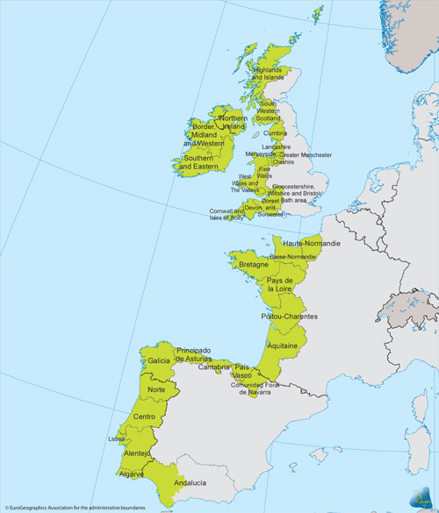
ESPACIO ATLÁNTICO
Irlanda, España, Francia, Portugal, UK, Canarias, Madeira, Azores
Autoridades (2014-2020)
Gestión | STC | Certificación | Auditoria
CCDR Norte (Portugal) | Oporto (Portugal) | IFDR (Portugal) | IGF (Portugal)
Dotación financiera del Programa: 140,013 MILLONES EUROS
Situación Programa Operativo:
Presentación a la Comisión finales mayo 2015
Pendiente observaciones Comisión
Previsión Seminario de lanzamiento
Sin determinar.

Slide 10
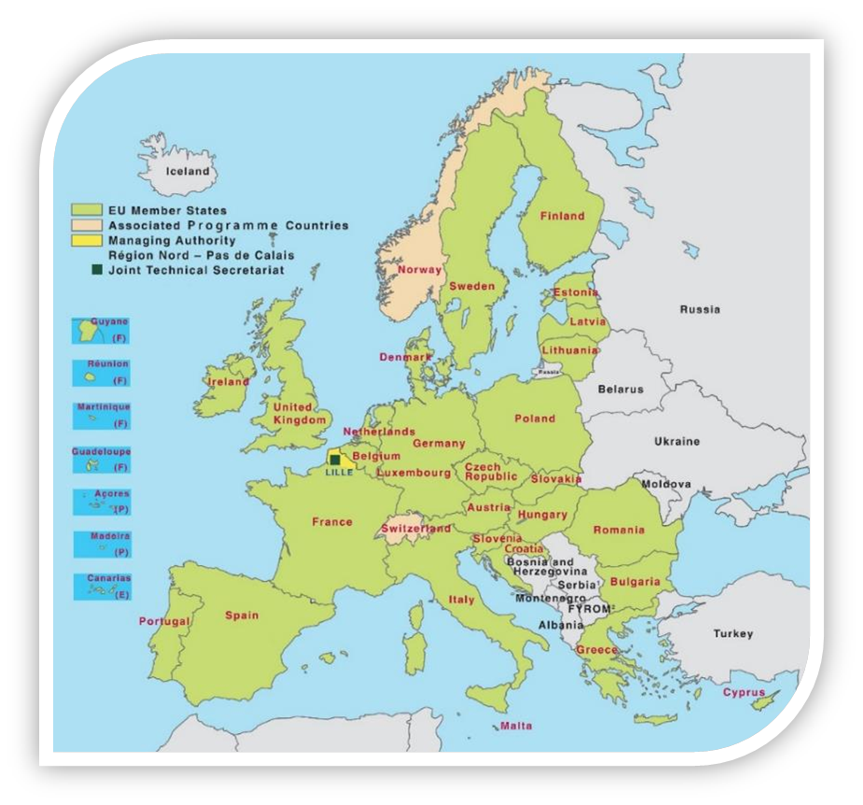
INTERREG EUROPE
28 UE +Noruega +Suiza
Autoridades (2014-2020)
Gestión | STC | Certificación | Auditoria
Nord-Pas de Calais (Francia) | Lille (Francia) | Por determinar | Por determinar
Dotación financiera del Programa: 359,00 MILLONES EUROS
Fecha aprobación P.O | Seminario lanzamiento, lugar | Fecha apertura convocatoria | Dotación financiera (%) | 1 er Comité 2014-2020
Previsión Junio 2015 | 26 de Febrero 2015 en Madrid. | 2ª quincena junio 2015. | Sin determinar | Previsión 16-17 junio 2015

Slide 11
INTERREG EUROPE
28 UE +Noruega +Suiza
RASGOS DIFERENCIADORES CON RESPECTO A INTERREG IVC.
mayor énfasis en la mejora de las políticas y los programas que forman parte de la política de cohesión de la Unión Europea.
Requisito previo: autoridades de gestión y/u órganos intermedios responsables de las políticas estructurales socio beneficiario en el proyecto.
Requisito previo: carta de apoyo si la autoridades y/u organismos intermedios no son socios
Las entidades privadas sin ánimo de lucro pueden tener acceso a la financiación de INTERREG EUROPA, además de las autoridades públicas e instituciones de Derecho Público. No podrán ser socio líder de un proyecto.

Slide 12
INTERACT III (2014-2020)
28 UE +Noruega +Suiza
Autoridades (2014-2020)
Gestión | STC | Certificación | Auditoria
Región Única de Bratislava (Eslovaquia) | Región Única Bratislava (Eslovaquia) | Ministerio Finanzas de Eslovaquia | Ministerio Finanzas de Eslovaquia
Dotación financiera del Programa: 39,39 millones de euros.
Oficinas Interact: Valencia, Viena, Viborg, Turku
Fecha aprobación P.O | Seminario lanzamiento, lugar | Fecha apertura convocatoria | Dotación financiera (%) | 1 er Comité 2014-2020
Previsión Junio 2015 | Sin determinar | No hay convocatorias

Slide 13

Instrumento Europeo de Vecindad Cooperación Transfronteriza

Slide 14
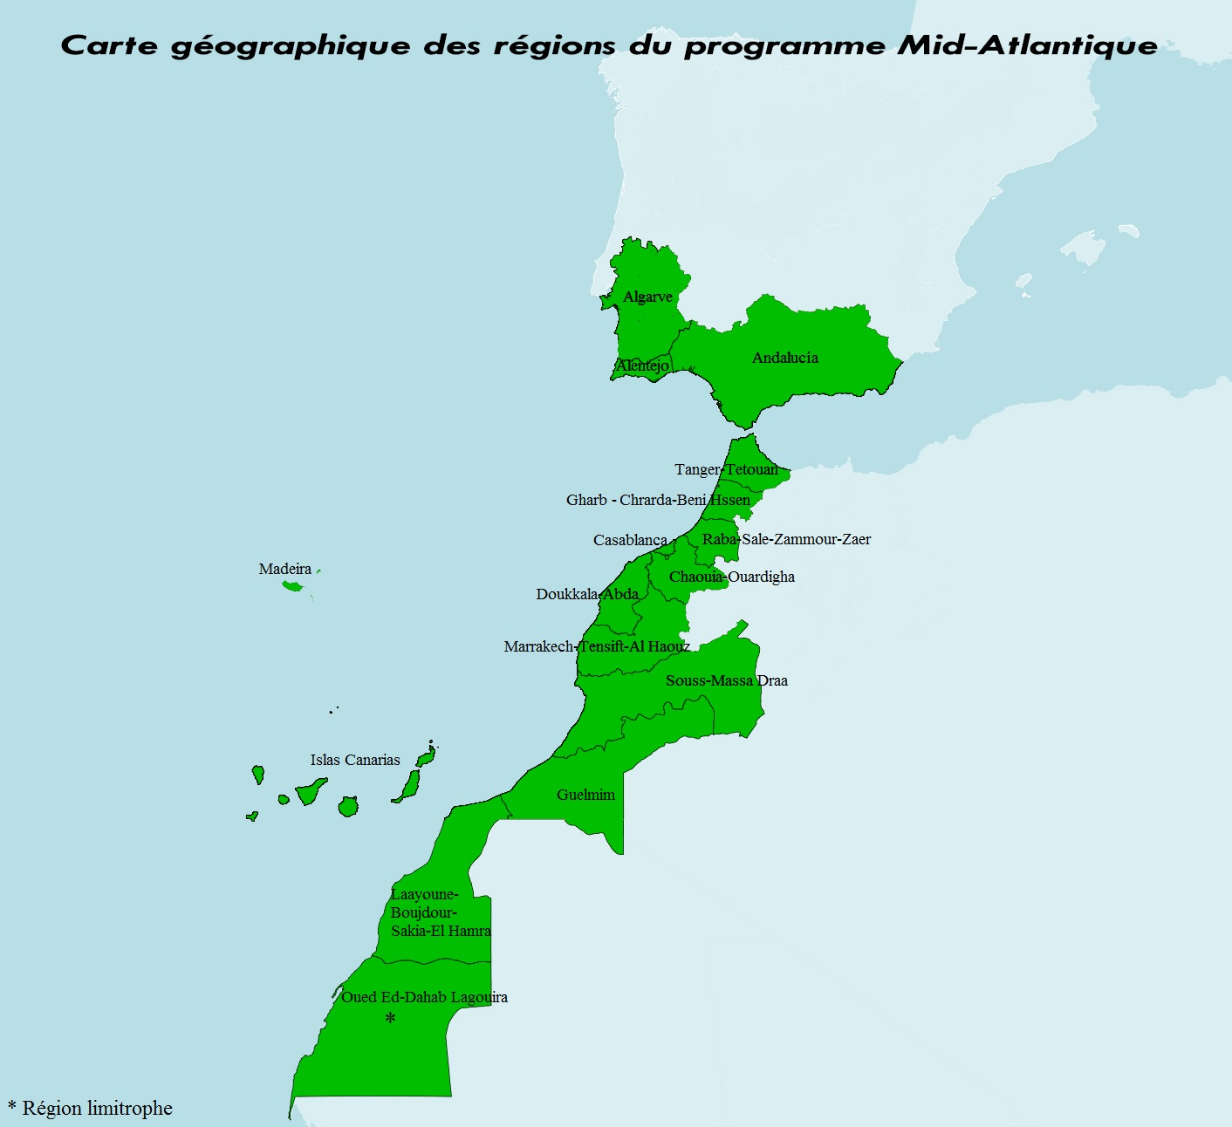
ATLANTICO MEDIO. Instrumento Europeo de Vecindad – Cooperación Transfronteriza
Autoridades (2014-2020)
Gestión | STC | Certificación | Auditoria
ESPAÑA: Dirección General de Fondos Comunitarios | Andalucia | ESPAÑA: Subdirección Gral. de Certificación y Pagos – DGFC | ESPAÑA: IGAE
Dotación financiera del Programa: 100 M€ (puede llegar a 200M€
Situación Programa Operativo: En elaboración
Previsión presentación del Programa: Junio 2015
Fecha aprobación P.O | Seminario lanzamiento, lugar | Fecha apertura convocatoria | Dotación financiera (%) | 1 er Comité 2014-2020
Previsión Diciembre 2015 | Sin determinar | 2º trimestre de 2016 | Sin determinar | Sin determinar

Slide 15
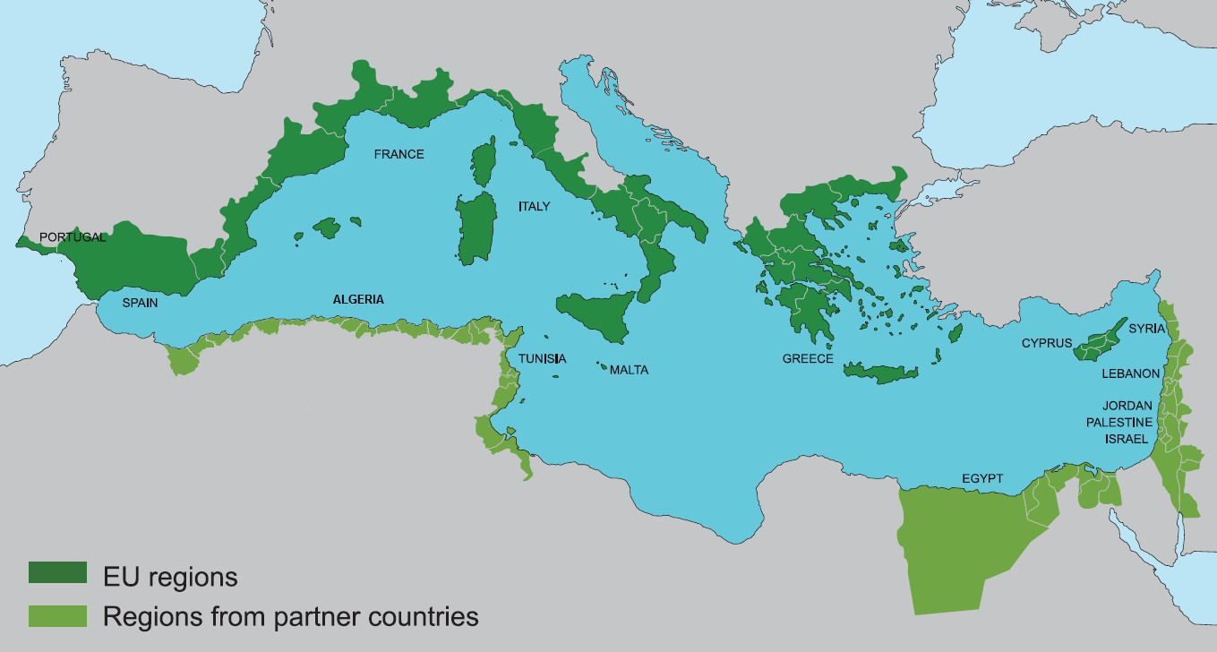
PROGRAMA CBC-MED 2014-2020. Instrumento Europeo de Vecindad – Cooperación Transfronteriza
Autoridades (2014-2020)
Gestión | STC | Antena STC | Certificación | Auditoria
ITALIA: Región Cerdeña | Cagliari (Cerdeña) | ESPAÑA: Valencia JORDANIA: Akaba | ITALIA: Región Cerdeña | ITALIA: Región Cerdeña
Dotación financiera del Programa: 309,58 M€
Situación Programa Operativo: En elaboración
Previsión presentación del Programa: Junio 2015
Fecha aprobación P.O | Seminario lanzamiento, lugar | Fecha apertura convocatoria | Dotación financiera (%) | 1 er Comité 2014-2020
Previsión Diciembre 2015 | Sin determinar | 2º trimestre de 2016 | Sin determinar | Sin determinar

